Slide 1
Treść dzisiejszego wykładu
Podejmowanie decyzji.
Budowa modeli decyzyjnych.
Graficzna metoda rozwiązywania prostych problem
ów decyzyjnych.
Zapis matematyczny zadań optymalizacyjnych (programowania matematycznego).

Slide 2
Literatura do wykładu
S.Dorosiewicz, M.Gruszczyński, D.Kołatkowski, T.Kuszewski, M.Podgórska, E.Syczewska, Ekonometria, SGH 1997.
W.Grabowski, Programowanie matematyczne, PWE 1980.
T.Szapiro, Co decyduje o decyzji, PWN 1993.
D.R.Anderson, D.J.Sweeney, T.A.Williams, An Introduction to Management Science, West Publishing Company, St. Paul 1991.
Z.Jędrzejczyk, K.Kukuła, J.Skrzypek, A.Walkosz, Badania operacyjne w przykładach i zadaniach, Wydawnictwo Naukowe PWN 1993.

Slide 3
Geneza badań operacyjnych
początek XXw. - Frederic Taylor
II Wojna Światowa - problemy strategiczne
i taktyczne
rozwój niemilitarnych BO ma swoje korzenie w:
  intensywnych badaniach nad ilościowymi podejściami do podejmowania decyzji (George Dantzig, 1947 - metoda simpleks),
  eksplozji mocy obliczeniowych.
pierwsza książka z BO:
  C.W. Churchman, R.L. Ackoff, E.L. Arnoff, Introduction to Operations Research, New York, John Wiley & Sons, 1957
L.W. Kantorowicz, T.C. Koopmans -
- Nagroda Nobla 1975

Slide 4
Rozwiązywanie problemów i podejmowanie decyzji
Rozwiązywanie problemów
  proces identyfikacji rozbieżności między stanem faktycznym a pożądanym i podejmowanie kroków w celu zlikwidowania tych rozbieżności.
Proces rozwiązywania problemów
rozwiązywanie problemów
definicja
problemu
kryteria
oceny
identyfikacja
wariantów
ocena
wariantów
wybór
wariantu
implementacja
decyzji
ocena
rezultatów
podejmowanie decyzji

Slide 5

Definicja problemu
- mieszkanie w Warszawie

Slide 6
Wybór Mieszkania
- Kryteria oceny
Cena mieszkania
Powierzchnia mieszkania
Liczba pokoi

Slide 7
Wybór Mieszkania
- Identyfikacja wariantów
Ul. Puławska
Ul. Racławicka
Ul. Malawskiego
Al. Niepodległości
Ul. Rakowiecka

Slide 8
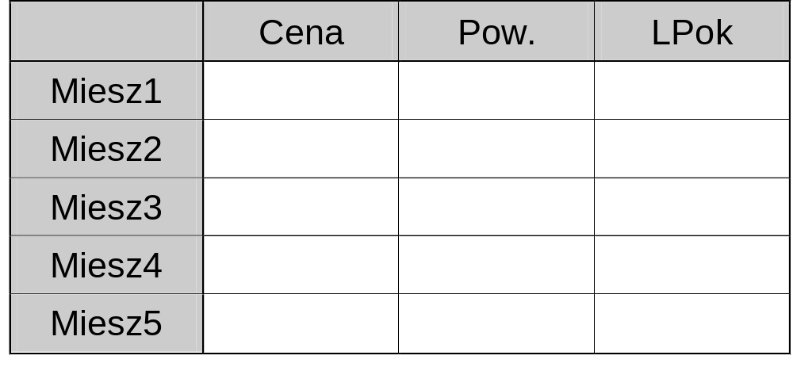
Wybór Mieszkania
- Oceny wariantów

Slide 9
Proces podejmowania decyzji
strukturyzacja problemu
analiza problemu
definicja
problemu
kryteria
oceny
identyfikacja
wariantów
ocena
wariantów
wybór
wariantu

Slide 10
Zakres wykładu
Badania operacyjne
Programowanie matematyczne
Programowanie liniowe

Slide 11
Przykładowe zastosowania
Dyrektor produkcji chce opracować plan produkcji oraz strategię prowadzenia zapasów, które zapewnią w przyszłości zaspokojenie popytu. W idealnej sytuacji plan oraz strategia powinny zapewnić przedsiębiorstwu zaspokojenie popytu oraz jednocześnie zminimalizowanie kosztów produkcji i składowania.
Analityk finansowy musi zbudować portfel inwestycyjny z różnych akcji i obligacji. Analityk chciałby zbudować taki portfel, który przyniesie maksymalny zysk z inwestycji.

Slide 12
Przykładowe zastosowania
Dyrektor działu marketingu chce ustalić jak najlepiej rozlokować budżet na reklamy pomiędzy różnymi mediami takimi, jak radio, telewizja, gazety i czasopisma. Dyrektor chciałby określić taki zestaw mediów, który zapewni największą efektywność reklamy.
Przedsiębiorstwo posiada hurtownie w wielu miejscach w Stanach Zjednoczonych. Posiadając dane o popycie na swoje produkty, przedsiębiorstwo chciałoby określić, który magazyn i ile produktów powinien wysyłać, do którego klienta tak, aby całkowity koszt przewozu był minimalny.

Slide 13
Elementy wspólne
decyzja
pewne wartości są minimalizowane bądź maksymalizowane,
występują ograniczenia, które limitują poziom realizacji naszego celu.

Slide 14
Model - postać klasyczna
10x₁ + 9x₂ → Max
p.w.
7/10x₁ + 1x₂ ≤ 630 cięcie i farbowanie
1/2x₁ + 5/6x₂ ≤ 600 szycie
1x₁ + 2/3x₂ ≤ 708 wykańczanie
1/10x₁ + 1/4x₂ ≤ 135 sprawdzanie i pakowanie
x₁ ≥ 0, x₂ ≥ 0

Slide 15
Własności zadań PL
zbiór rozwiązań dopuszczalnych jest wypukły, domknięty, o skończonej liczbie wierzchołków,
jeśli zadanie PL posiada niepusty zbiór rozwiązań optymalnych D_{opt}, to przynajmniej jeden wierzchołek zbioru D należy do zbioru D_{opt},
jeśli zbiór decyzji dopuszczalnych w pewnym zadaniu PL jest niepusty i ograniczony, to w zadaniu tym istnieje przynajmniej jedna decyzja optymalna,
Max{f(x): x ∈ D} = Min{-f(x): x ∈ D}
Max{f(x): x ∈ D} = Max{af(x) + b: x ∈ D, a > 0, b ∈ R}

Slide 16
Par, Inc. - metoda graficzna
Optymalna struktura produkcji:
  540 toreb zwykłych oraz 252 torby luksusowe
Spadek zysku jednostkowego z torby zwykłej do 5$.
Rozwiązanie optymalne zadania PL może być znalezione w wierzchołku zbioru rozwiązań dopuszczalnych.
Wystarczy przeszukać wszystkie wierzchołki - dużo pracy, ale mniej niż przy przeszukiwaniu wszystkich decyzji dopuszczalnych.

Slide 17
Metoda graficzna - procedura
Przygotuj wykres decyzji dopuszczalnych dla każdego ograniczenia.
Wyznacz obszar decyzji dopuszczalnych poprzez zidentyfikowanie decyzji spełniających wszystkie ograniczenia jednocześnie.
Narysuj wykres funkcji reprezentujący wartości zmiennych x₁ i x₂, dających określoną wartość funkcji celu.
Przesuwaj równolegle wykres funkcji celu w kierunku wyższych wartości funkcji celu (MAX) lub niższych wartości (MIN) do momentu, gdy dalsze przesuwanie wyprowadziłoby wykres funkcji celu całkowicie poza obszar decyzji dopuszczalnych.
Decyzja dopuszczalna na wykresie funkcji celu odpowiadającym najwyższej (MAX) lub najniższej (MIN) wartości funkcji celu jest decyzją optymalną.

Slide 18
Model - postać standardowa
10x₁ + 9x₂ + 0s₁ + 0s₂ + 0s₃ + 0s₄ → Max
p.w.
7/10x₁ + 1x₂ + 1s₁ = 630
1/2x₁ + 5/6x₂ + 1s₂ = 600
1x₁ + 2/3x₂ + 1s₃ = 708
1/10x₁ + 1/4x₂ + 1s₄ = 135
x₁ ≥ 0, x₂ ≥ 0, s₁ ≥ 0, s₂ ≥ 0, s₃ ≥ 0, s₄ ≥ 0

